Slide 1
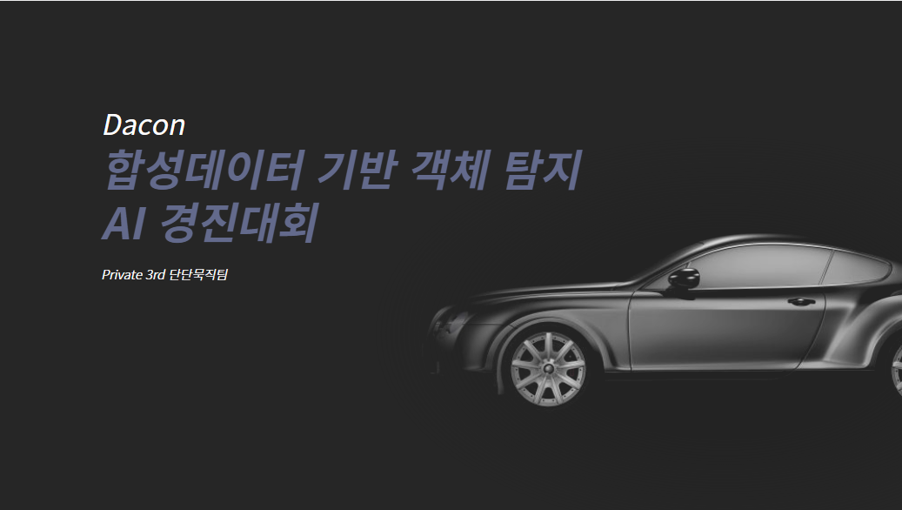

Slide 2

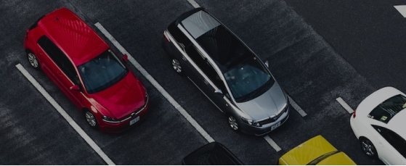
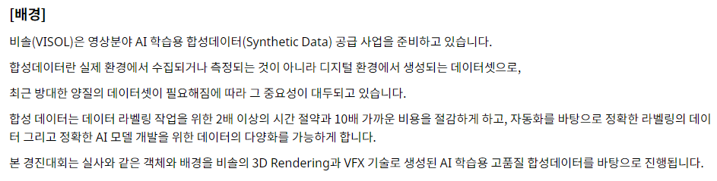
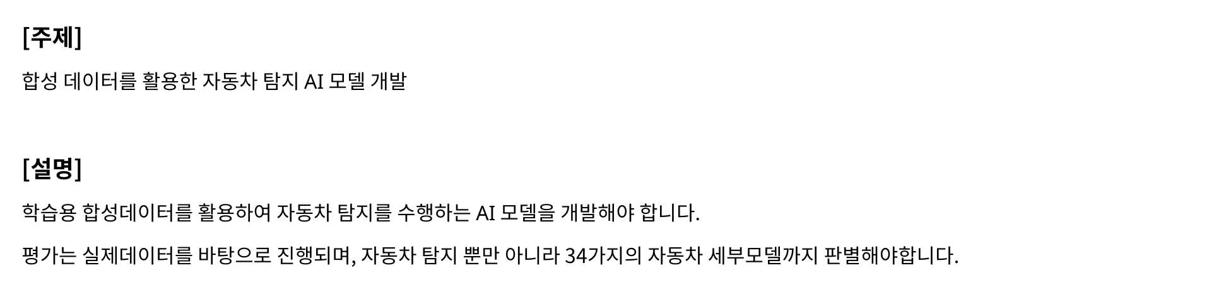
01. Background & ENV
02. EDA
03. Models
04. Pre-processing
& Augmentation
05. Training
06. Ensemble & TTA
07. Out-of-Distribution Detect

Slide 3
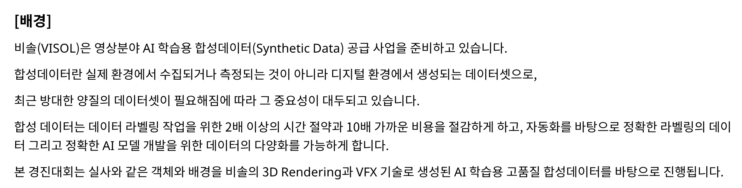
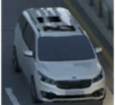
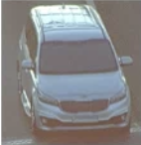
01. Background & ENV
합성데이터는 실 환경 이미지와 매우 유사하지만 실 데이터에서는
항상 변수가 존재
합성데이터에서는 존재하지 않는 데이터가 있을 확률이
있어 데이터 증강과 분류에 더 초점을 맞춰 진행
Train Image
Test Image
대회에서는 IoU 85% 이상의 높은 객체 탐지가 요구되고
34개의 차종을 분류해야 하기 때문에
차량 탐지 모델과 차량 분류 모델을 분리하여 진행하는 것이
유리하다 판단

Slide 4
01. Background & ENV
H/W
CPU : AMD EPYC 7413 24-Core Processor
GPU : NVIDIA Quadro RTX A6000
RAM : 128GB
S/W
Docker Image : 11.7.1-cudnn8-devel-ubuntu20.04
CUDA : 11.7
Python : 3.8.10
torch : 2.0.1

Slide 5
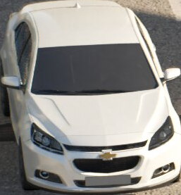
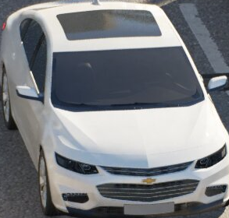
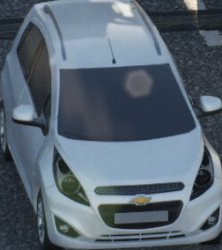
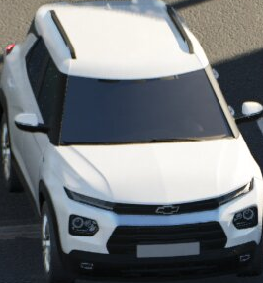
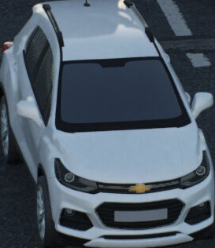
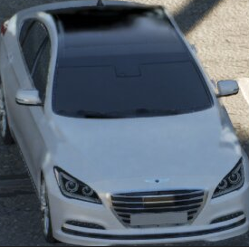
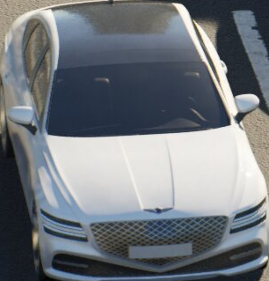
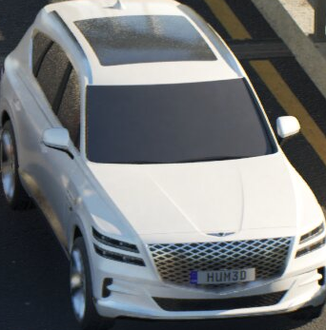
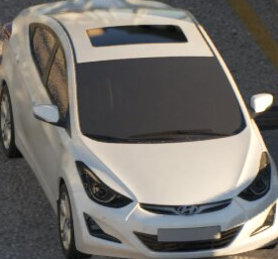
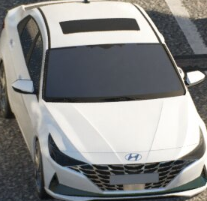
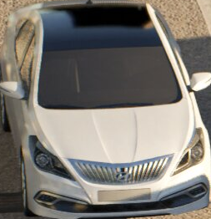
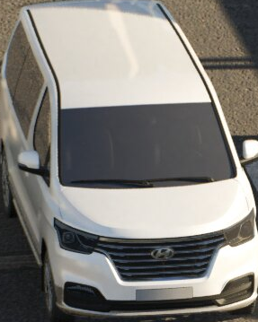
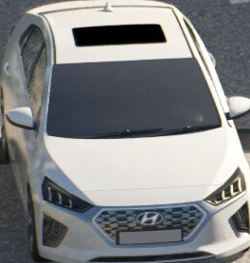
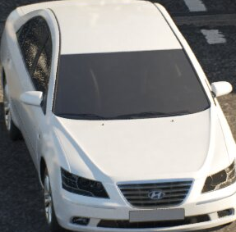
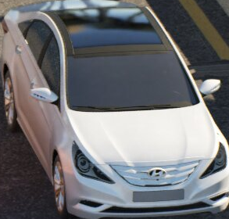
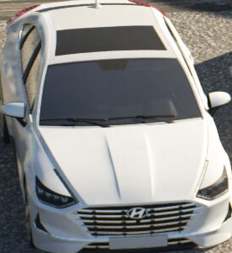
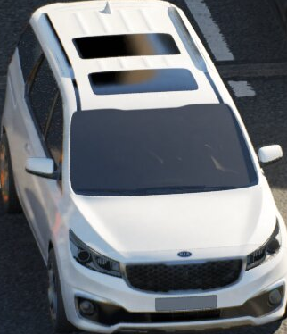
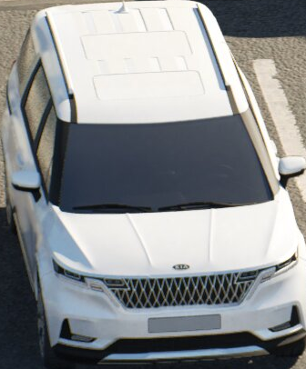
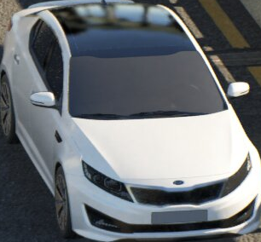
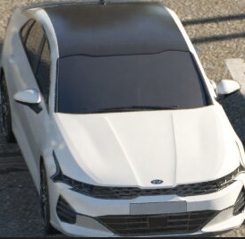
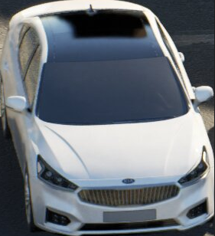
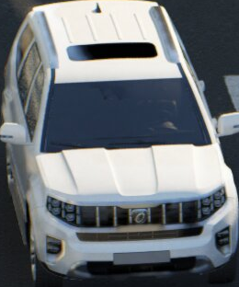
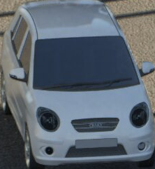
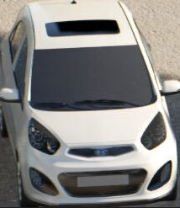
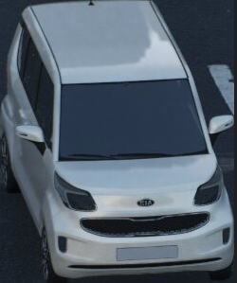
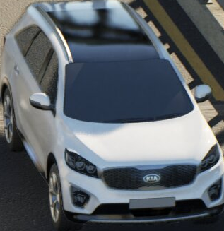
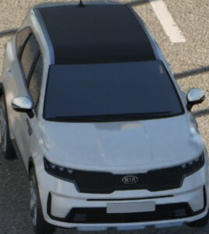
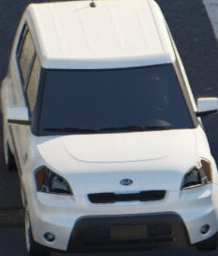
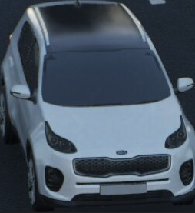
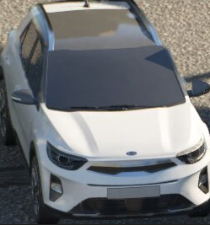
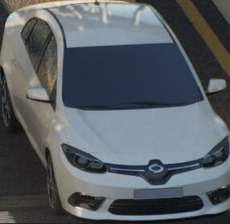
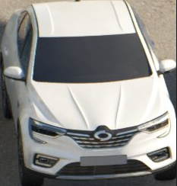
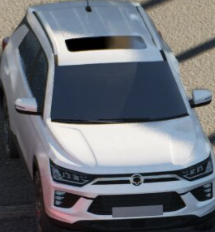
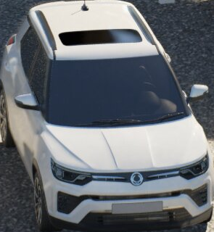
02. EDA
총 34가지 종류의 차량이 각각 500개씩 존재

Slide 6
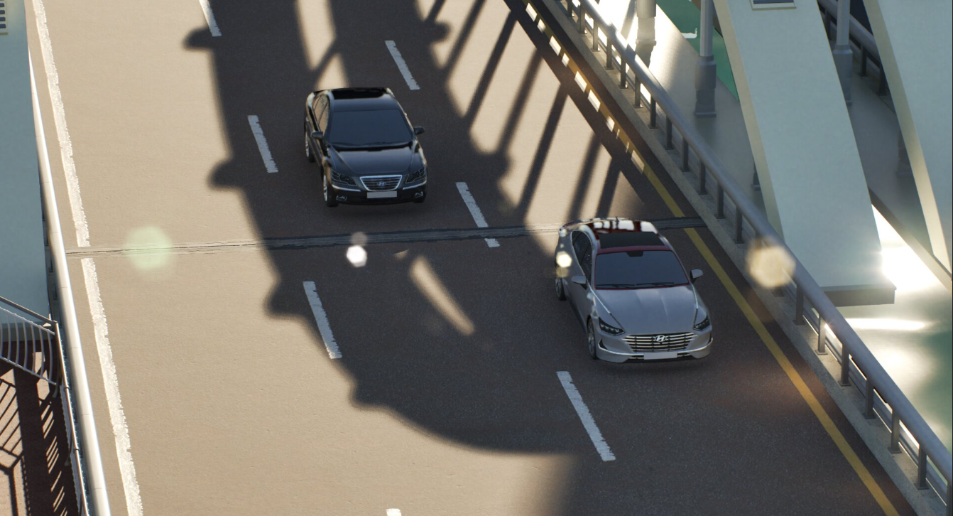
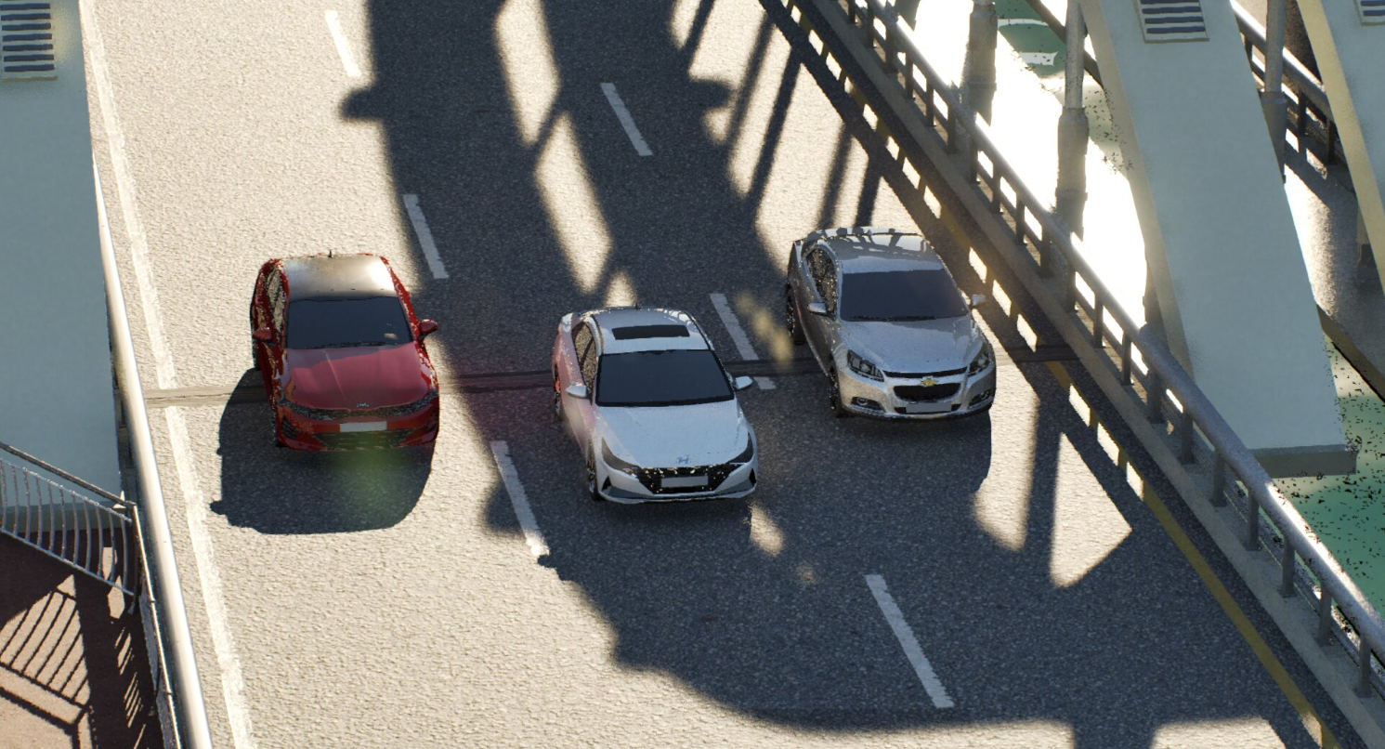
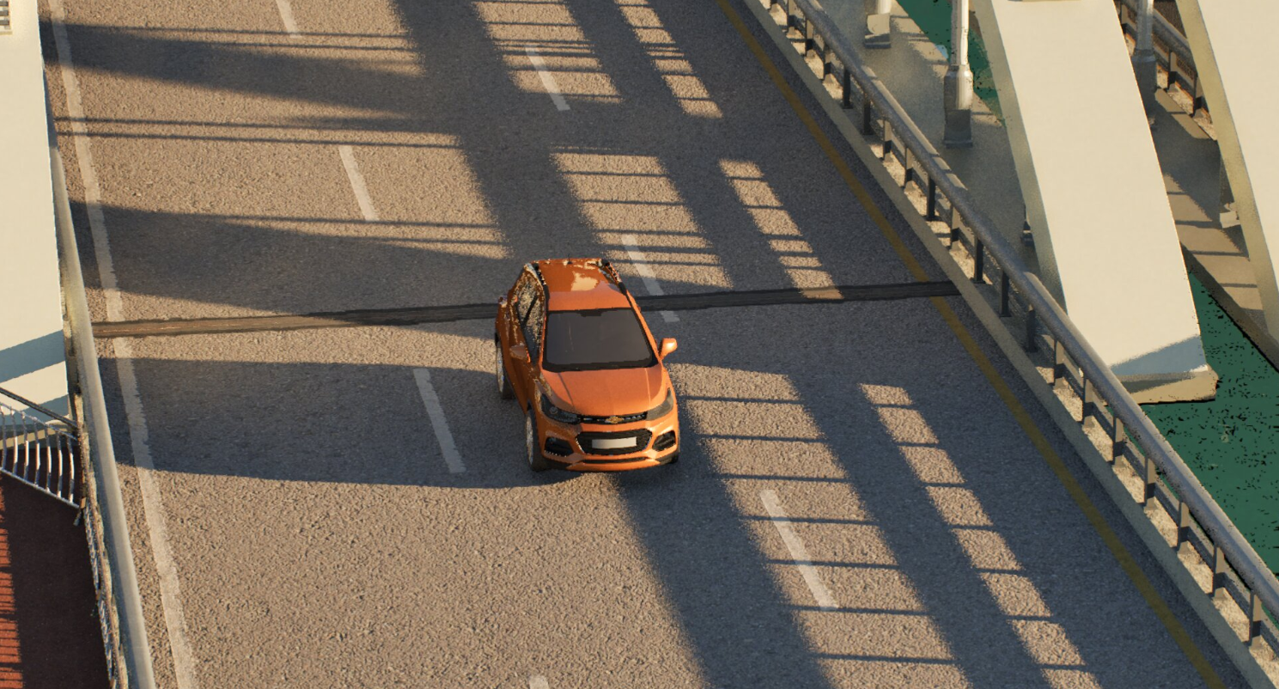
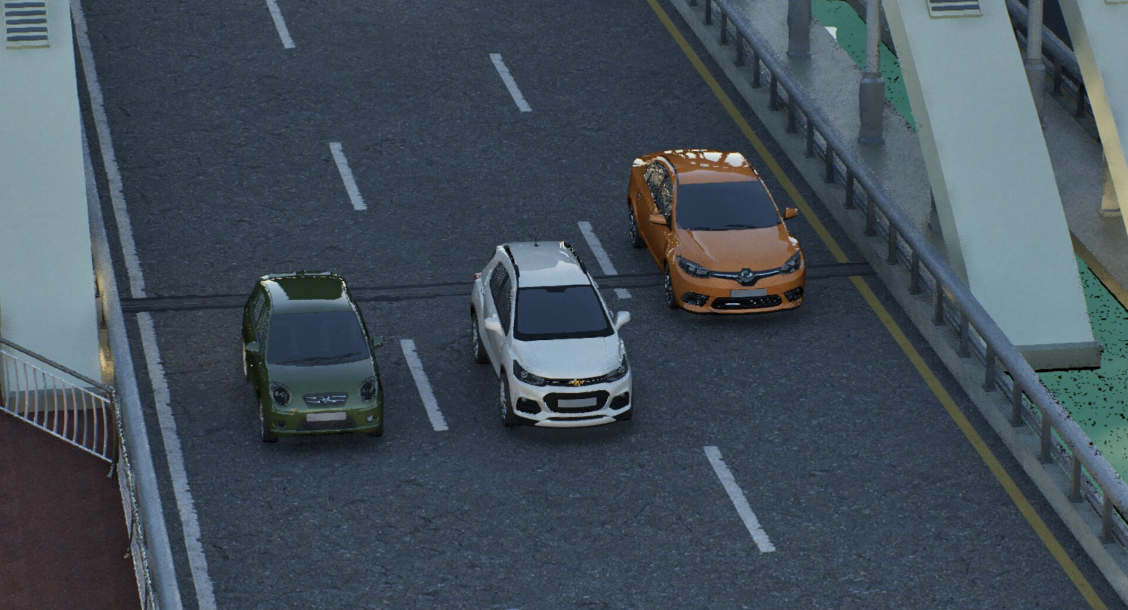
02. EDA
차량의 색상이 다양함
항상 위에서 아래로 가는 방향
그림자 및 조명의 영향이 부분적으로 존재

Slide 7
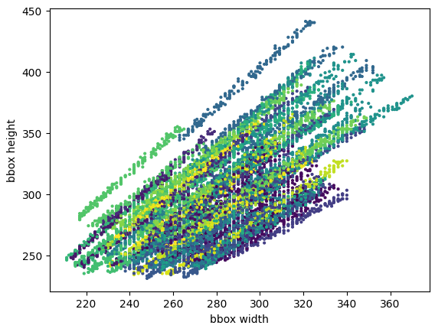
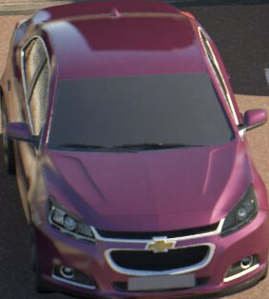
02. EDA
Train data의 bbox의 너비, 높이의 분포를 보았을 때
차종 별 비율을 유지하는 모습을 볼 수 있음
color 기준은 차량 class
height
width

Slide 8
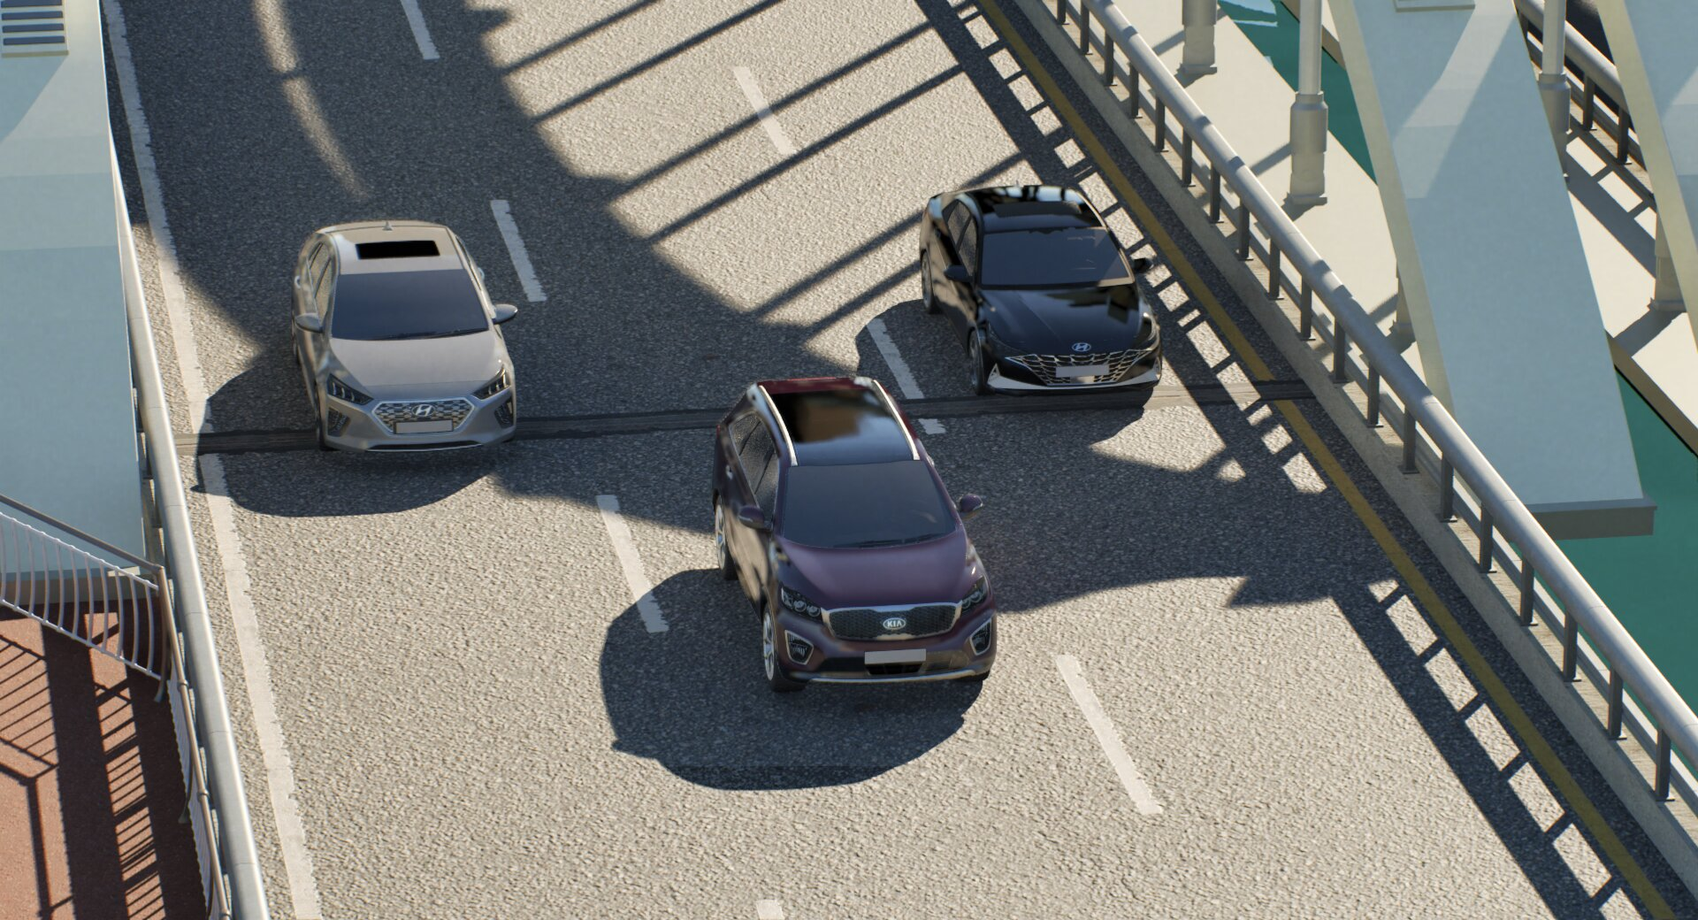
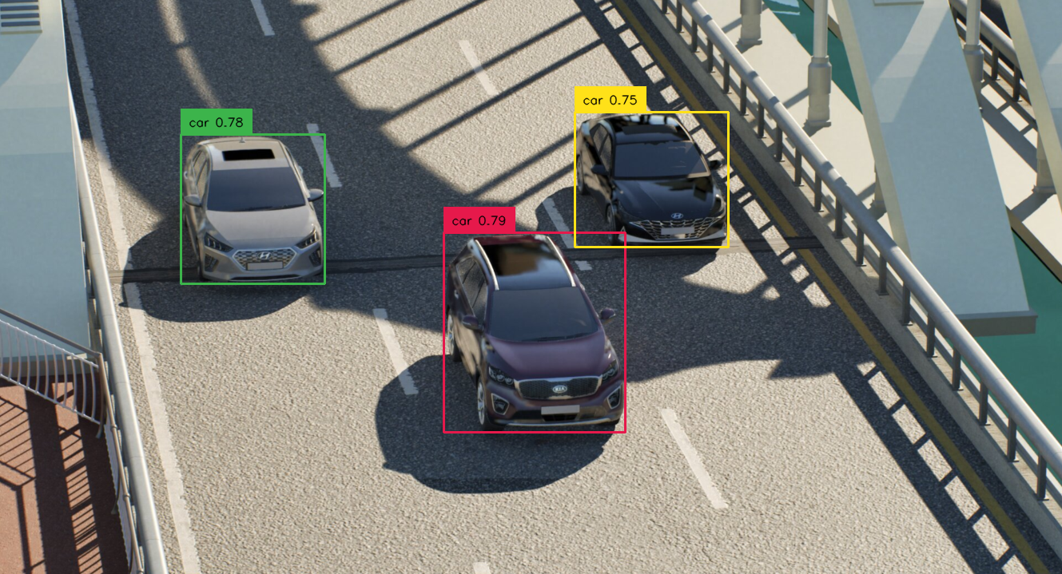
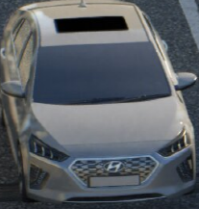


03. Models
Prompt: “car”
Object Localization
Classification
Grounding DINO + ConvNeXt
Object Localization과 Classification을 분리하여
모델이 차량 분류에 집중할 수 있도록 하였음

Slide 9

03. Models
Baseline code, Yolov8, v6 ,,,
VS
Grounding DINO + ConvNeXt
Object Detection 을 사용하면 차량에 비해 image 사이즈가 크며 resize를 하게 될 경우 정보의 소실의 우려가 크며 학습시간이 긴 편
차량만 데이터 증강을 하기 어려움이 있음
학습량이 적을 경우 차량 외의 다른 가로등, 오토바이, 트럭, 버스 등 다른 객체를 오인식 하는 경우가 많음
차량 만을 학습하기 때문에 학습되는 Image 크기는 작아 학습 시간이 작고 차량 원본 데이터로만 학습을 할 수 있어 이미지 소실의 우려가 적음
Zero-Shot Object Detector인 Grounding DINO를 사용해 모든 차량을 탐지 했으며 탐지에 대한 학습 시간을 단축시켰음
차량만을 학습하기 때문에 Test set에서 증강하기에도 용이
이미 다량의 데이터로 학습된 모델이기 때문에 탐지에 있어서 뛰어난 성능을 보임
Train!
Train!

Slide 10



04. Data pre-processing & Augmentation (Train set)
Resize 대신 PadIfNeeded를 사용한 이유:
학습 데이터의 차량별 너비, 높이 분포를 확인해보았을 때
연관성이 있다고 판단하여 너비, 높이 정보를 주기 위해
패딩을 통한 data shape을 맞춰주었음

Slide 11

04. Data pre-processing & Augmentation (Train set)
ToGray를 사용한 이유:
차량을 색상으로 구분하지 않고 차의 형태로만 구분하도록
색상 정보를 최소화하기 위해 사용

Slide 12
04. Data pre-processing & Augmentation (Train set)
그 외 나머지
ShiftScaleRotate,
HorizontalFlip,
GaussianBlur,
GaussNoise,
Sharpen,
Equlize,
HueSaturationValue,
RandomBrightNessContrast,
CoarseDropout
을 사용한 이유:
학습 데이터셋의 차량 이동 방향이 일정하여 VerticalFlip은 사용하지 않음
약간의 회전, 색조 변경, 밝기 변경, 흐려지거나, 선명함, 일부가 가려지더라도
해당 차종 맞출 수 있게 증강

Slide 13

05. Training
학습 파라미터
Learning late: 0.0001
Batch size: 32
Num workers: 64
Max epoch: 33
StratifiedKFold 적용
클래스 분포가 균일하게 학습 데이터셋 5분할 하여
5개의 분류 모델을 학습 및 검증
CrossEntropyLoss 사용
Valid Loss가 가장 낮은 모델을 저장

Slide 14


06. Ensemble & TTA
Fold1 Model
Fold2 Model
Inference
Result
Fold3 Model
Fold4 Model
Fold5 Model
학습 데이터셋의 차량이 전부 위에서 아래로 내려가는 모습이므로 HoriziontalFlip만 적용
객체의 너비, 높이 정보를 학습하여 스케일이 변경되는 증강은 하지 않음
Public leaderboard : 약 0.96++ 달성

Slide 15


07. Out-of-distribution Detection
테스트셋에 학습데이터와 전혀 다른 데이터가 포함되어 있음을 인지
오른쪽에 있는 차종을 class 2번으로 맞춰야 점수가 오르는 것을 확인
학습되지 않은 데이터를 맞추기 위해
Out-of-distribution Detection 하는 방향으로 진행
PCA, T-SNE, Maximum Softmax Probability (MSP) 등을 활용하여 추론
Test Class: 2
Train Class: 2

Slide 16


07. Out-of-distribution Detection
가설 1. In-distribution이라면 High MSP를 가질 것이고,
Out-of-distribution이라면 Row MSP를 가질 것이다
SoftMax Probability
0
1
2
3
4
5
6
7
SoftMax Probability
0
1
2
3
4
5
6
7
Train
Test
Test
in-distribution threshold
in-distribution threshold
In-distribution
Out-of-distribution

Slide 17


07. Out-of-distribution Detection
가설 2. In-distribution의 feature를 차원축소 시 군집을 이루고 있다면
Out-of-distribution는 인접한 class에 probability가 분산되어 있을 것이다
PCA (n_components=2)
Train Data Class별 군집이 덜 분리된 모습이 보임
8, 9, 12, 23과 인접
T-SNE (n_components=2, perplexity=34, n_iter=1000)
Train Data Class별 군집이 매우 잘 분리됨
4, 8, 9, 12, 23과 인접

Slide 18
07. Out-of-distribution Detection
위 과정을 종합하여
In-distribution threshold보다 낮은 MSP를 가지고 있으면서
특정 class의 SoftMax Probability를 합한 값이 높다면 chevrolet_spark_hatchback_2016_2021 class로 추론
Public leaderboard : 약 0.99++ 달성

Slide 19


